Slide 1
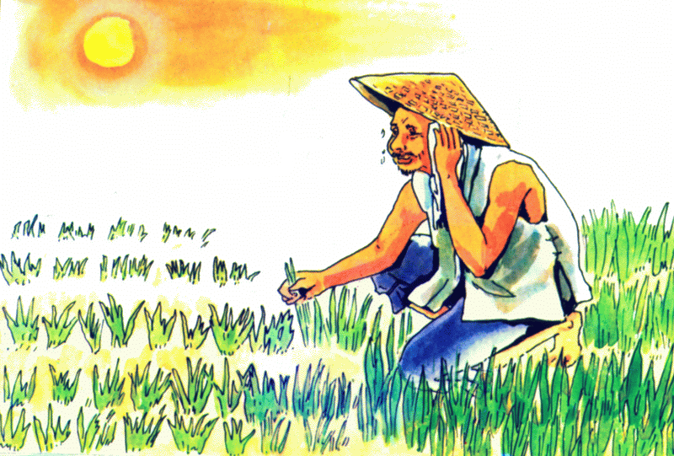
揠苗助长

Slide 2

自读课文，要求：
1、读准字音；
2、边读边想：“揠苗助长”讲了
一个什么故事？

Slide 3

读准字音：
巴望 焦急 终于 筋疲力尽
兴致勃勃 白费 一大截
纳闷 枯死

Slide 4
说一说：
宋国有个农夫，因为巴望禾苗 ，
就把禾苗 ，结果 。

Slide 5
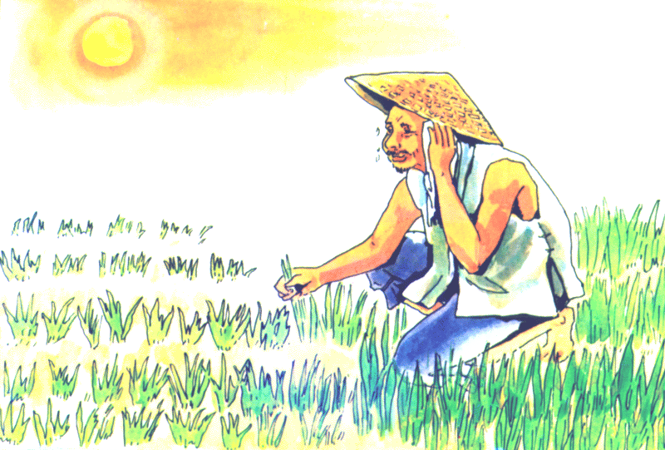
边读边思考：
读了课文，我觉得
农夫是个 的人。
拿起笔在书上对应的词句旁边作批注。
1
2
3

Slide 6

宋国有个农夫，他巴望自己田里的禾苗长得快些，就天天跑到田边去看。可他总觉得禾苗一点儿也没有长，心里十分焦急。

Slide 7
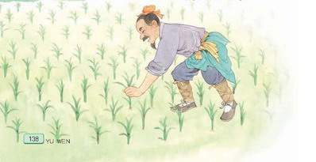
一天，他终于想出了办法，就急忙跑到田里，把禾苗一棵一棵地往上拔。他从中午一直忙到天黑，累得筋疲力尽。

Slide 8

回到家里，他兴致勃勃地说：“真把我累坏啦！可力气总算没有白费，咱家的禾苗棵棵都长了一大截！”

Slide 9
“揠苗助长”告诉我们——
违反事物发展的规律，急于
求成，反而会把事情弄糟。

Slide 10
一天，他终于想出了办法，就急忙跑到田里，把禾苗一棵一棵地往上拔。他从中午一直忙到天黑，累得筋疲力尽。

Slide 11
练一练：把农夫在田里劳动的情景写具体。
要求：加上当时的天气、农夫的动作、语
言、表情、心理活动……来写。
例如： 一天，他冒着炎炎烈日又来到
田边，愁眉苦脸地看着禾苗，突然，
一个念头在他的脑海里闪过，他……

Slide 12
先秦·孟轲《孟子·公孙丑上》——
宋人有闵其苗之不长而揠之者，芒芒然归，谓其人曰：“今日病矣！予助苗长矣。”其子趋而往视之，苗则槁矣。
mǐn
yuē
yǐ
yǐ
qū
gǎo

Slide 13





